Slide 1
IV областной форум
«Большая перемена»
МАСКОУ СКОШ №3
VIII вида г. Ишима

Slide 2
Цель форума
продемонстрировать общественности, как на занятиях используются технологии продуктивного взаимодействия, ориентированные на развитие у детей навыков:
- сотрудничества
- командной работы
- поиска реального решения проблемы
- выработки конкретного результата

Slide 3
Дата проведения:
28 февраля 2015 года
Приняли участие:
53 представителя родительской общественности
11 педагогов МАСКОУ СКОШ №3
Сформировано рабочих групп:
5

Slide 4
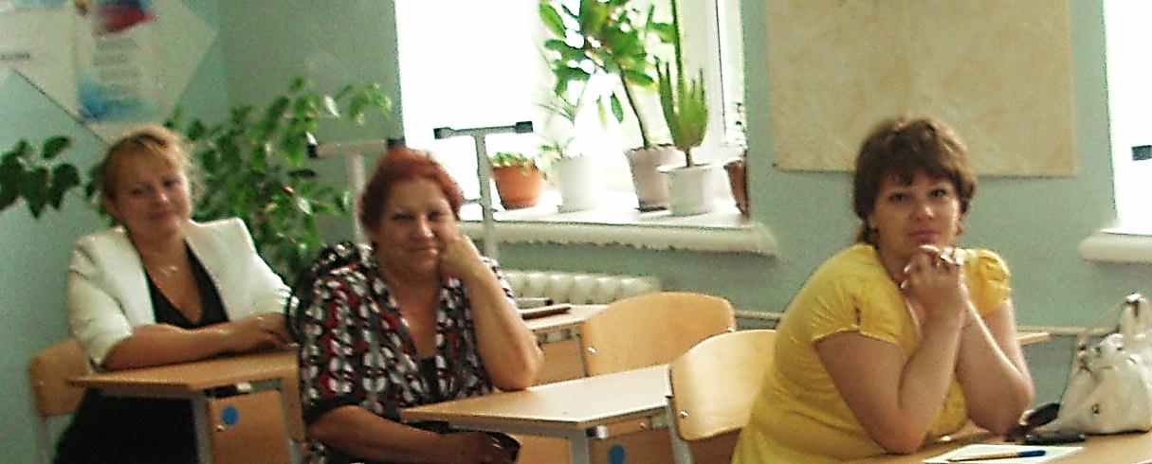
Правила общения в рабочих группах
Думаем, слушаем, высказываемся.
Уважаем мнение других.
Не берем всю инициативу на себя.
Записываем идеи.
Спрашиваем у группы, а не у ведущего.
Не ждем подсказки.

Slide 5
1. Использование ИКТ в образовательном процессе и их влияние на качество обучения
Григорьева Ольга Леонидовна
– учитель математики
Золотарева Светлана Анатольевна
– учитель русского языка и литературы

Slide 6
ТЕХНОЛОГИИ и ФОРМЫ работы группы
Тестирование на знание возможностей программ современных компьютеров при обучении детей.
Лекторий об использовании ИКТ в образовательном процессе.
Презентация «Использования ИКТ на уроках математики».
Практикум (Создание в интернете почтового ящика).

Slide 7
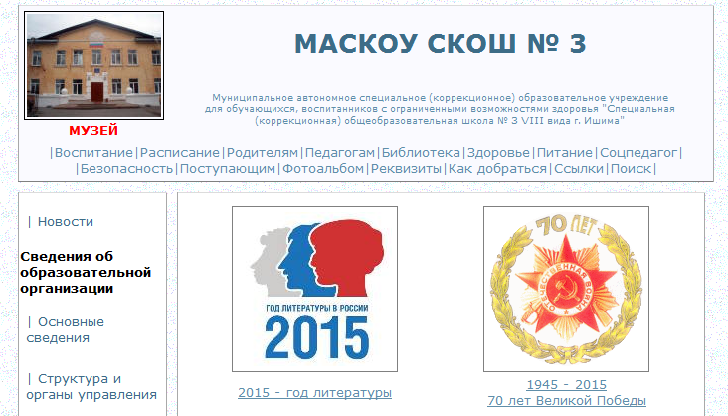
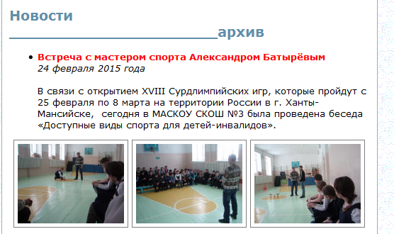
РЕЗУЛЬТАТЫ
1. Готовность родителей активно применять интернет-ресурсы в процессе обучения и воспитания детей (материалы школьного сайта)

Slide 8
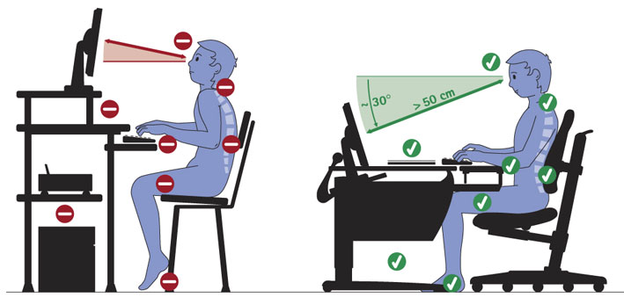
РЕЗУЛЬТАТЫ
2. Разработаны памятки:
«Использование интернет-ресурсов в обучении школьника»
«Правила работы школьника за компьютером»

Slide 9
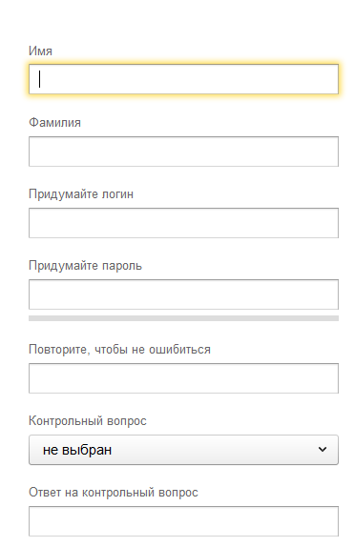
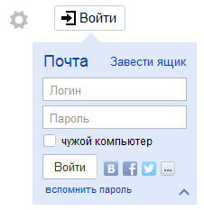
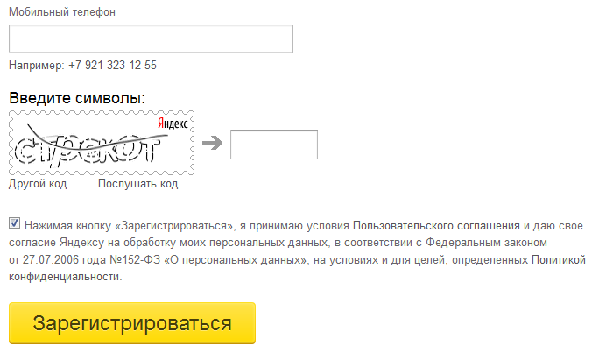
РЕЗУЛЬТАТЫ
3. Повышение компьютерной грамотности родителей (Создание в интернете почтового ящика)

Slide 10
2. Применение здоровьесберегающих технологий в обучении детей с ограниченными возможностями здоровья
Филиппова Ирина Ивановна
– учитель русского языка и литературы
Воронкова Наталья Алексеевна
– социальный педагог
Родионов Сергей Алексеевич
– учитель физической культуры

Slide 11
ТЕХНОЛОГИИ и ФОРМЫ работы группы
Презентация для родителей
о здоровьесберегающих технологиях
Анкетирование родителей
Коллективное творческое дело:
разработка родителями плана профилактических мероприятий, направленных на здоровьесбережение детей

Slide 12
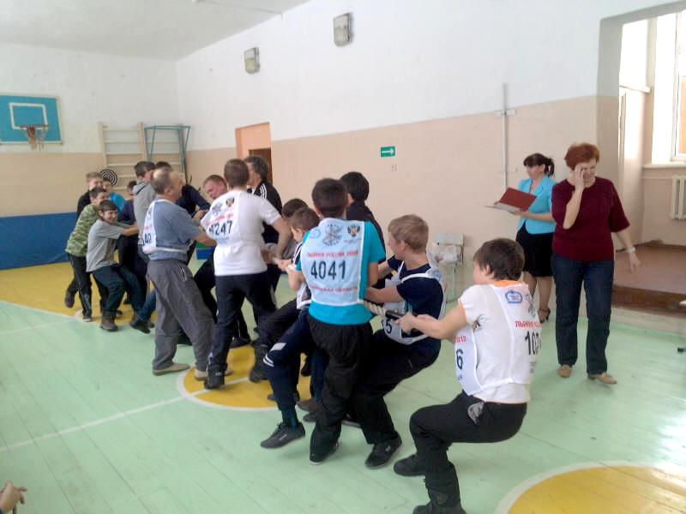
РЕЗУЛЬТАТЫ
1. Готовность родителей к активному участию в проведении спортивных мероприятий
в школе

Slide 13

РЕЗУЛЬТАТЫ
2. Готовность родителей к профилактической работе дома:
  обучение детей приёмам
  ЗОЖ
  формирование привычек
  личной гигиены
  составление режима дня
  ребёнка
  обеспечение здорового питания, сна, отдыха
  помощь родителей в подготовке домашних заданий как фактор, предотвращающий утомление детей

Slide 14
3. Содержание внеурочной занятости: трудовая деятельность
Саранчина Маргарита Юрьевна
– учитель начальных классов
Дергач Лариса Николаевна
– учитель начальных классов

Slide 15
ТЕХНОЛОГИИ и ФОРМЫ работы группы
Лекторий для родителей «Труд как средство воспитания»
Групповая дискуссия «Роль семьи в трудовом воспитании»
  «Как ребенок в семье соприкасается с трудом?»
  «Значение родительского примера в трудовом воспитании»
  «Труд: необходимость или обязанность?»
  «Вопросы поощрения, принуждения, наказания в семье»

Slide 16
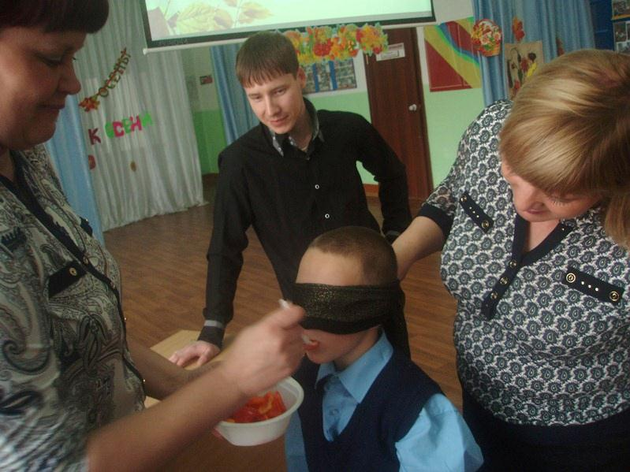
РЕЗУЛЬТАТЫ
1. Приобретение родителями социальных знаний и опыта самостоятельного социального действия, понимание значимости социальной работы

Slide 17
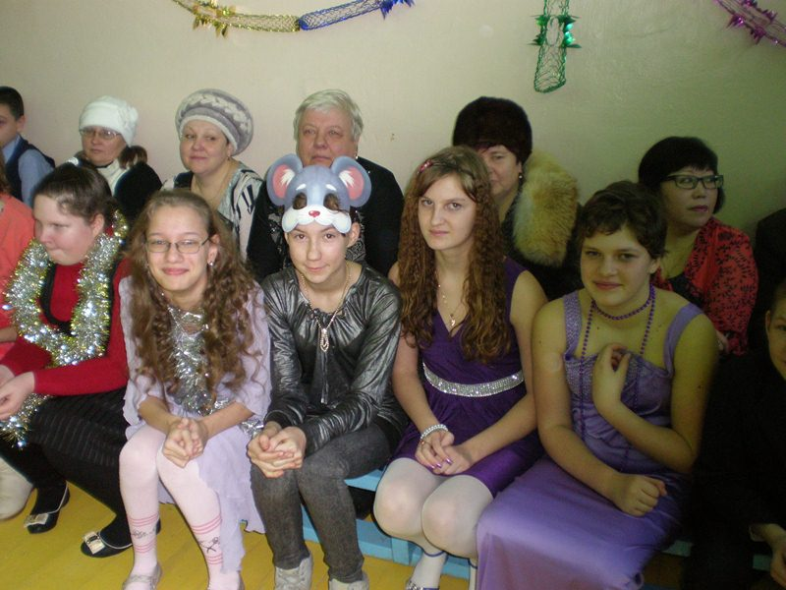
РЕЗУЛЬТАТЫ
2. Создание предпосылок для улучшения взаимоотношений школьников с учителями и их родителями

Slide 18
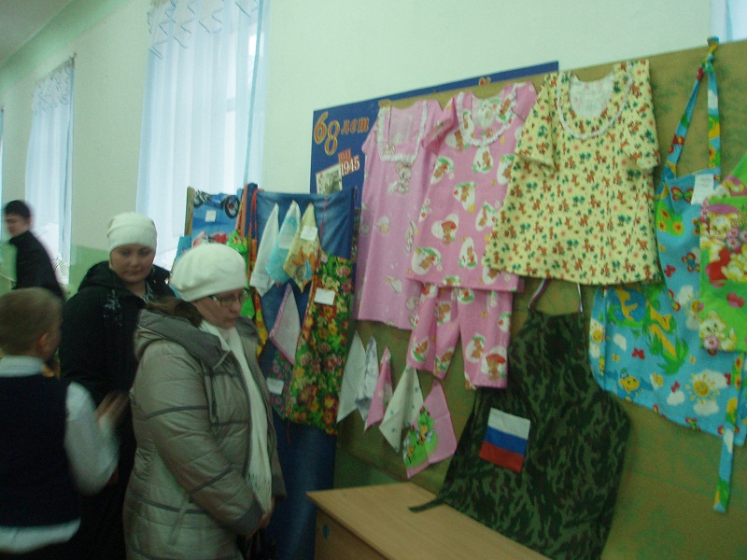
РЕЗУЛЬТАТЫ
3. Готовность и участие родителей в оформлении и озеленении кабинетов, коридоров школы, в трудовом десанте и субботниках, в выставках творческих работ

Slide 19
4. Организация двигательной активности
Вотякова Надежда Анатольевна
– учитель профессионально-трудового обучения
Лузина Лилия Владимировна
– учитель профессионально-трудового обучения

Slide 20
ТЕХНОЛОГИИ и ФОРМЫ работы группы
Круглый стол
«Вопросы физической подготовки детей в коррекционной школе»
Обучающая игра
«Развитие умственных способностей и физического здоровья детей через двигательные упражнения»
Коллективная творческая деятельность «Веселая зарядка в сопровождении стихов»

Slide 21
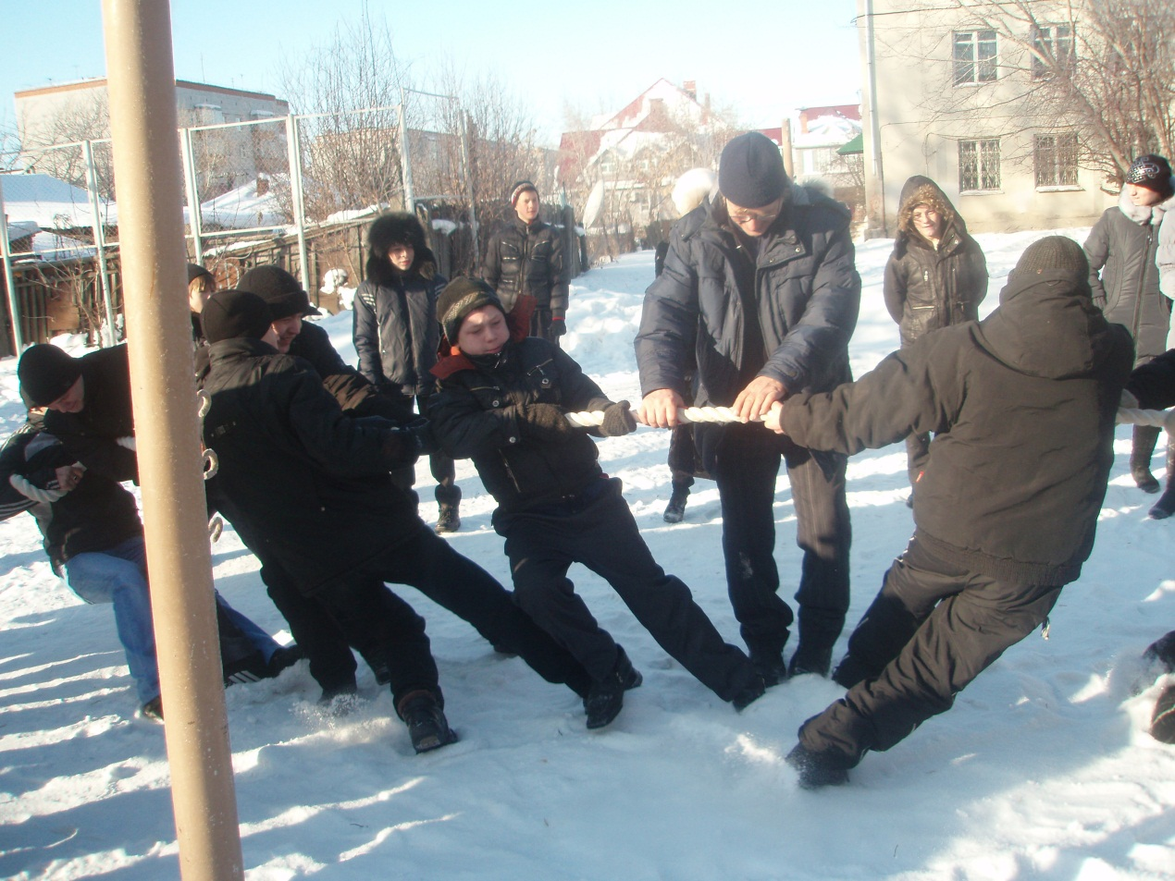
РЕЗУЛЬТАТЫ
1. Педагогический коллектив:
  организует двигательную активность детей на уроках и переменах
  проводит
  индивидуальные
  консультации,
  внеклассные
  оздоровительно-
  спортивные
  практикумы,
  родительские
  собрания

Slide 22
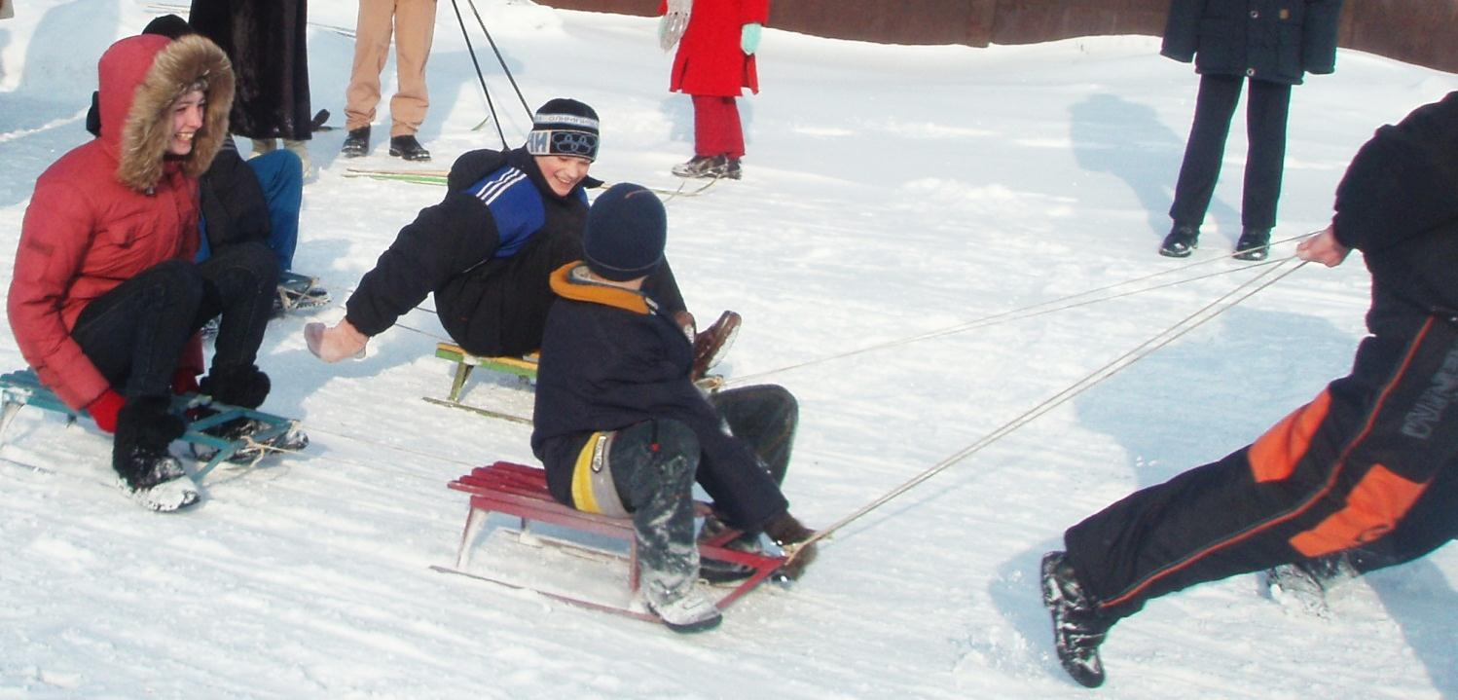
РЕЗУЛЬТАТЫ
2. Родители:
  участвуют в проведении спортивных мероприятий
  обеспечивают активный семейный отдых в выходные дни

Slide 23
5. Психолого-педагогическое сопровождение детей в образовательном процессе
Носкова Наталья Викторовна
– учитель начальных классов
Фирулёва Галина Николаевна
– учитель географии и биологии

Slide 24
ТЕХНОЛОГИИ и ФОРМЫ работы группы
Анкетирование родителей
Круглый стол
«Система психолого-педагогического сопровождения в коррекционной школе»
Дискуссия
«Обращение к специалисту: реальная помощь или ‘клеймо на всю жизнь’?»

Slide 25
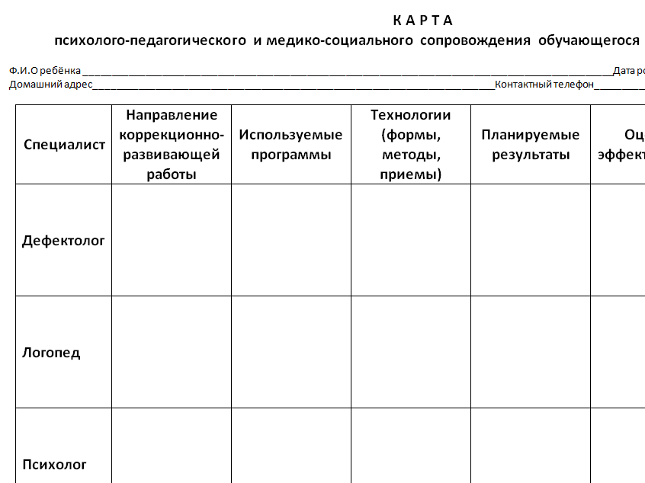
РЕЗУЛЬТАТЫ
1. Педагогический коллектив:
  реализует программу психолого-педагогического сопровождения детей с ОВЗ
  осуществляет связь
  с родителями
  (законными
  представителями)
  оказывает
  консультативную
  помощь

Slide 26
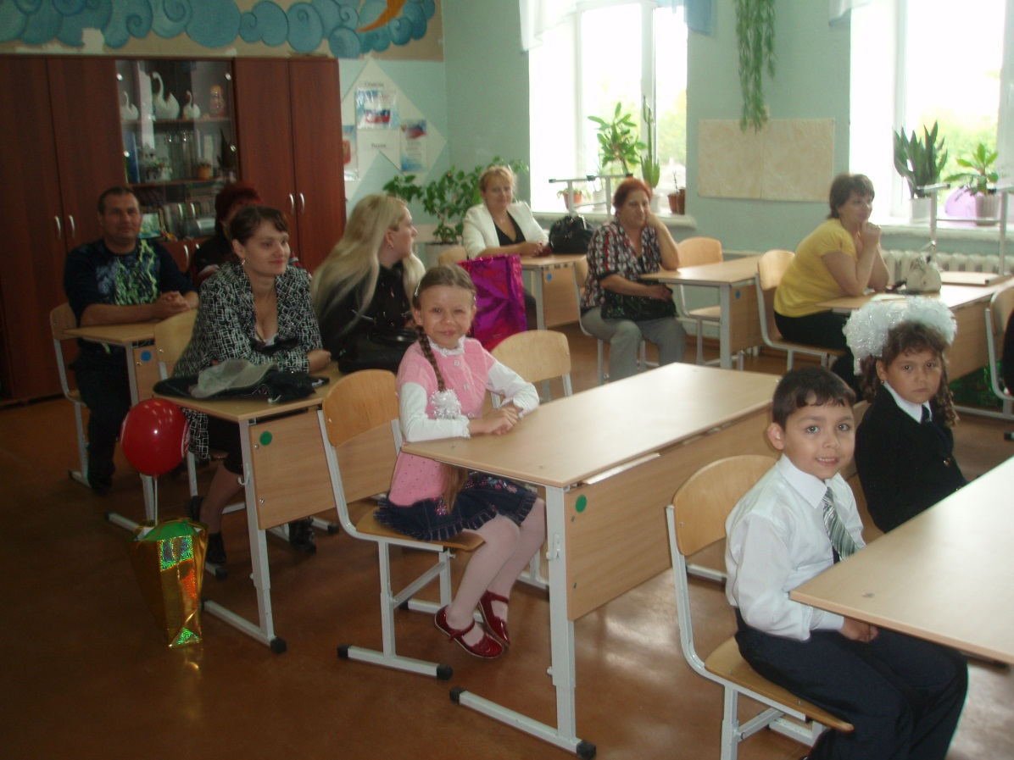
РЕЗУЛЬТАТЫ
2. Родители:
  осознают, что все участники совместной работы ответственны за решение проблемы;
  оказывают поддержку специалистам по сопровождению
  детей
  и выполняют
  их рекомендации;
  активно участвуют
  в проведении
  мероприятий,
  консультаций

Slide 27
ВЫВОД
Форум «Большая перемена» в МАСКОУ СКОШ №3 помог родителям:
  осознать свою ответственность за обучение и воспитание детей;
  получить опыт продуктивного взаимодействия со школой;
  узнать о мерах поддержки семей, в которых растут дети с ОВЗ;
  пообщаться с другими родителями и педагогами в атмосфере доверия и творчества;
  практически освоить новые приемы и средства занятий с детьми;
  конкретизировать содержание сотрудничества со школой

